Slide 1
Муниципальное бюджетное дошкольное образовательное учреждение Детский сад № 34
Руководитель проекта: Белоусова Любовь Васильевна, заведующий
МБДОУ Детский сад № 34.
Команда проекта: Е.С. Андреева - старший воспитатель; А.В. Попова - воспитатель; Злобина Е.А.- воспитатель.
"Сокращение времени на организацию одевания и раздевания детей дошкольного возраста в ДОУ "

Slide 2
Паспорт проекта
"Сокращение времени на организацию одевания и раздевания детей дошкольного возраста в ДОУ "
Общие данные: |  |  | Обоснование:
Заказчик: | Цибина Н.П., начальник управления образования АОГО |  | 1.Большое количество воспитанников.
Процесс: | оптимизация времени проведения режимных моментов (одевание и раздевание) |  | 2.Низкая ориентировка детей в своем шкафчике для одевания
Границы процесса: | от выхода детей в приемную до выхода на прогулку из здания |  | 3. У воспитанников нет интереса и стремления к самостоятельности.
Руководитель проекта: | Белоусова Л.В.., заведующий МБДОУ Детского сада № 34 |  | 4.У детей не сформированы навыки одеваться самостоятельно
Команда проекта: | Е.С. Андреева - старший воспитатель; А.В. Попова - воспитатель; Злобина Е.А.- воспитатель. |  | 5.Отсутствие визуализации (схема алгоритма одевания.)
 |  |  | 6.Нет единых требований к процессу одевания(раздевания) у педагогов и родителей воспитанников.
Цели и эффекты: |  |  | Сроки:
Наименование цели, ед. изм. | Текущий показатель | Целевой показатель | Наименование этапа | Дата начала | Дата окончания
Сокращение времени, затраченного на одевание и раздевание | 37 /45 минут | 20/25 минут | 1. Согласование паспорта лин-проекта | 01.02.2022 | 04.02.2022
 |  |  | 2. Картирование текщего состояния | 07.02.2022 | 18.02.2022
 |  |  | 3. Анализ проблем и потерь | 21.02.2022 | 25.02.2022
 |  |  | 4. Составление карты целевого состояния | 28.02.2022 | 04.03.2022
 |  |  | 5. Разработка плана мероприятий | 07.03.2022 | 11.03.2022
Эффекты: | 1.Повышение эффективности качества проведения режимных моментов (одевание и раздевание детей). 2.Формирование самостоятельности детей в процессе одевания и раздевания. 3.Повышение удовлетворенности родителей качеством образовательных услуг. |  | 6. Защита плана мероприятий перед заказчиком | 14.03.2022
 |  |  | 7. Внедрение улучшений | 15.03.2022 | 31.03.2022
 |  |  | 8. Мониторинг результатов | 01.04.2022 | 22.04.2020
 |  |  | 9. Закрытие лин-проекта | 25.04.2022
 |  |  | 10. Мониторинг стабильности достигнутых результатов | 26.04.2022 | 30.06.2022

Slide 3
Команда проекта
Белоусова Любовь Васильевна, заведующий – Руководитель проекта
Андреева Елена Семеновна, старший воспитатель
Попова Анна Владимировна - воспитатель
Злобина Елена Александровна -воспитатель

Slide 4
Карта текущего состояния процесса
ВХОД
ШАГ 1
ШАГ 2
ШАГ 3
ШАГ 4
ШАГ 5
Воспитатель
собирает детей, выходит в приемную, готовит детей к процессу одевания
Min 2 минуты/max 3 минуты
Дети
подходят к своему шкафчику
min 1 минуты /max 2 минуты
Воспитатель
обучает детей в правильной последовательности доставать вещи из шкафчика
min 8 минуты /max 9 минут
Ребенок
ищет вещи в своем шкафчике, не соблюдает алгоритм одевания
min 6 минуты /max 7 минут
Воспитатель
подходит к каждому ребенку и помогает найти необход. вещь
min 7 минуты /max 8 минут
ШАГ 6
ШАГ 7
ШАГ 8
ВЫХОД
Воспитатель
учит детей алгоритму одевания
min 6 минуты /max 7 минут
Дети
одеваются с помощью педагога
min 5 минуты /max 6 минут
Воспитатель
одевается сам и выводят детей на прогулку
min 2 минуты /max 3 минут
1
Большое количество воспитанников
2
Низкая ориентировка детей в своем шкафчике для одевания
3
ВПП (время протекания процесса) – min: 37 мин. – mak: 45 мин.
У воспитанников нет интереса и стремления к самостоятельности.
4
У детей не сформированы навыки одеваться самостоятельно
5
5.Отсутствие визуализации (схема алгоритма одевания.)
6
Нет единых требований к процессу одевания(раздевания) у педагогов и родителей воспитанников.

Slide 5
Пирамида проблем
Федеральный уровень
1. Большое количество воспитанников
2. Низкая ориентировка детей в своем шкафчике для одевания
Региональный уровень
3. У воспитанников нет интереса и стремления к самостоятельности.
4. У детей не сформированы навыки одеваться самостоятельно
Местный уровень
5. Отсутствие визуализации (схема алгоритма одевания.)
6
6
6. Нет единых требований к процессу одевания(раздевания)
у педагогов и родителей воспитанников.

Slide 6
Карта целевого состояния процесса
ШАГ 1
ШАГ 2
ШАГ 3
ШАГ 4
ВХОД
ВЫХОД
Воспитатель
Собирает детей в приемной
Min 2 минуты/max 3 минуты
Дети
Дети одеваются в соответствии с алгоритмом
Min 6 минуты/max 7 минуты
Воспитатель
Помогает детям, которые не справляются
Min 10 минуты/max 12 минуты
Воспитатель и дети
Выходят на прогулку
Min 2 минуты/max 3 минуты
ВПП (время протекания процесса) min: 20мин. mak: 25 мин.

Slide 7
План мероприятий по устранению проблем
Проблемы | Коренные причины | Мероприятия | ФИО, должность ответственного исполнителя | Предполагаемый эффект | Сроки
1. Большое количество воспитанников | Детям сложно ориентироваться в приемной, когда много детей | Педагог делит детей на подгруппы | Педагоги ДОУ | Дети быстро ориентируются в своих шкафчиках | -
2. Низкая ориентировка детей в своем шкафчике для одевания | Пропуски детей по различным причинам (болезнь, отпуск) | Педагоги обучают детей ориентироваться в своих шкафчиках | Педагоги ДОУ | Дети быстро ориентируются в своих шкафчиках | -
3. У воспитанников нет интереса и стремления к самостоятельности. | Легче, когда родители оденут или педагоги | Педагоги обучают детей самостоятельности | Педагоги ДОУ | Дети стремятся быть самостоятельными | -

Slide 8
План мероприятий по устранению проблем
Проблемы | Коренные причины | Мероприятия | ФИО, должность ответственного исполнителя | Предполагаемый эффект | Сроки
4. У детей не сформированы навыки одеваться самостоятельно | У родителей и педагогов нет единых требований | Педагог проводит с родителями беседы, направленные на формирование навыков одевания и раздевания. | Педагоги ДОУ | У детей сформированы навыки одевания и раздевания | -
2. Низкая ориентировка детей в своем шкафчике для одевания | Пропуски детей по различным причинам (болезнь, отпуск) | Педагоги обучают детей ориентироваться в своих шкафчиках | Педагоги ДОУ | Дети быстро ориентируются в своих шкафчиках | -
3. У воспитанников нет интереса и стремления к самостоятельности. | Легче, когда родители оденут или педагоги | Педагоги обучают детей самостоятельности | Педагоги ДОУ | Дети стремятся быть самостоятельными | -

Slide 10
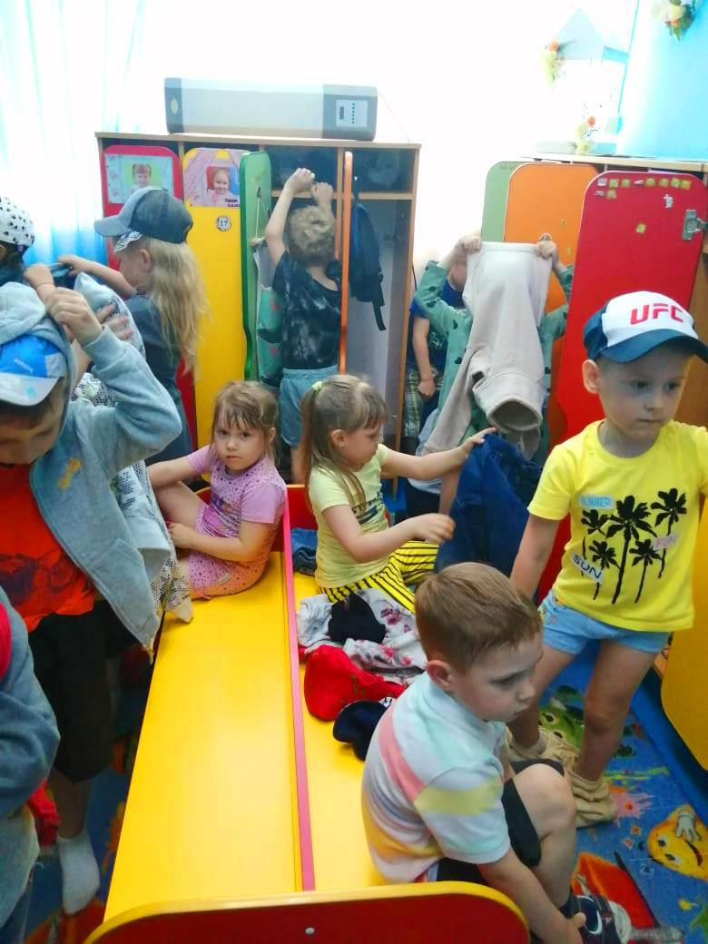
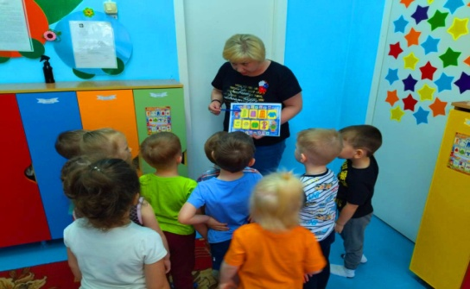
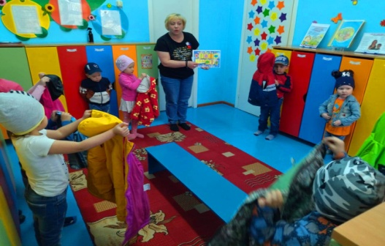
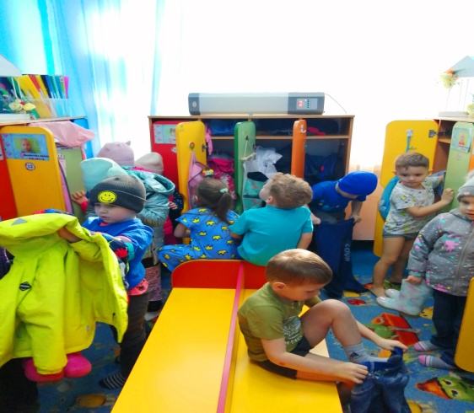
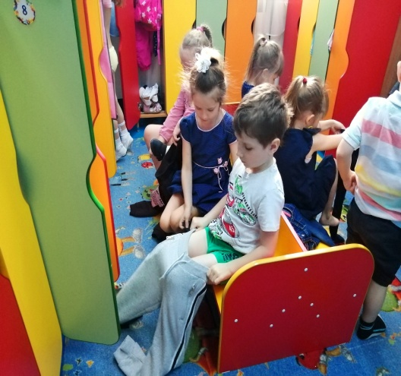
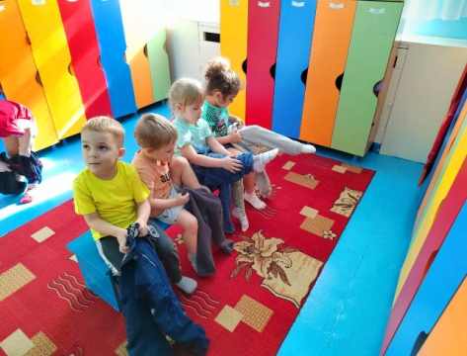
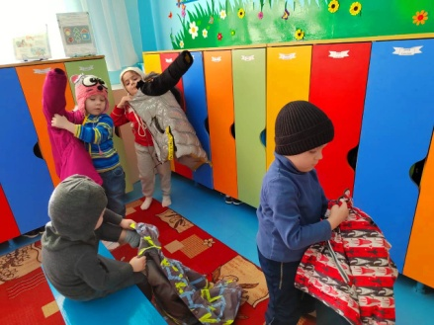
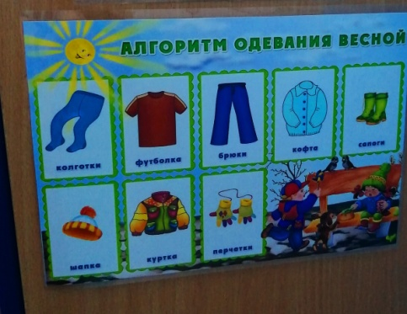
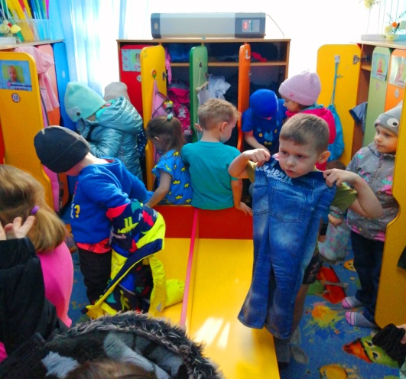
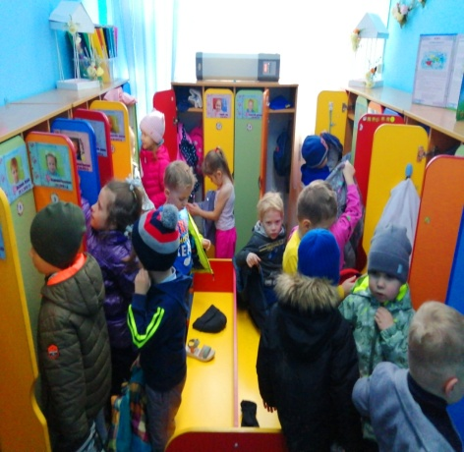
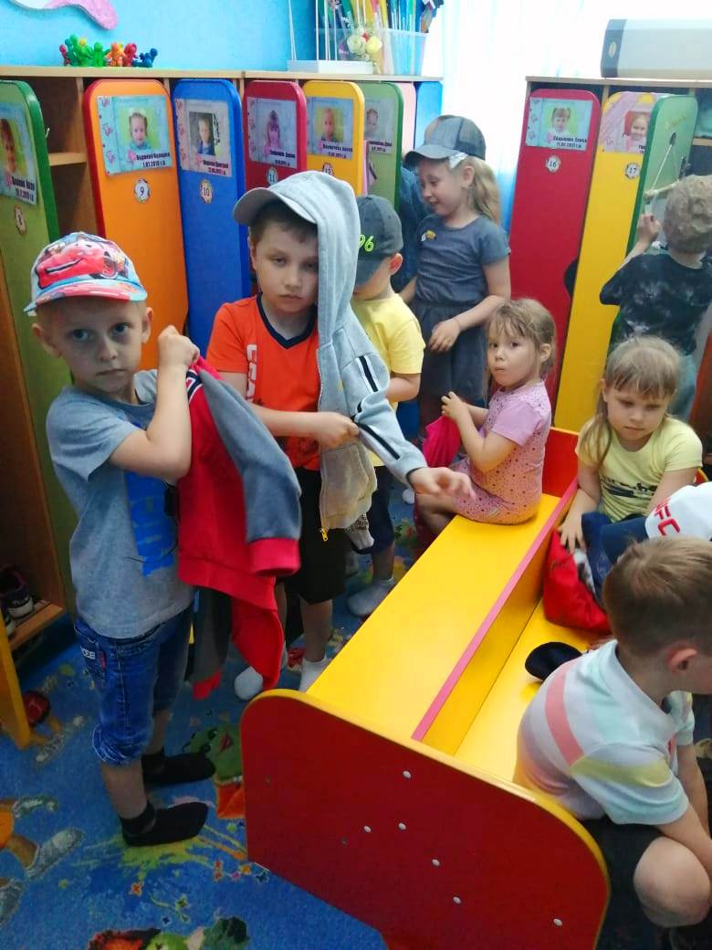
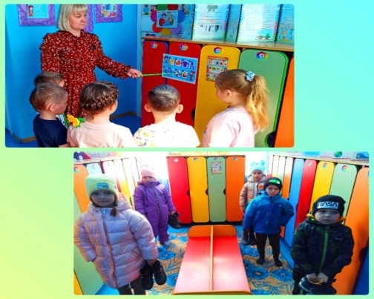
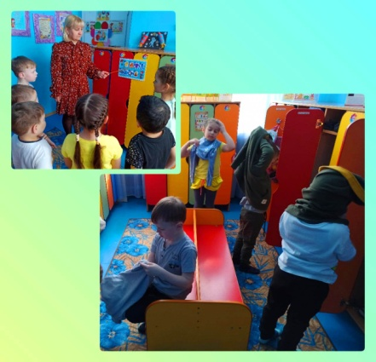
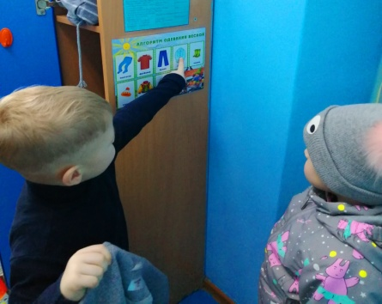
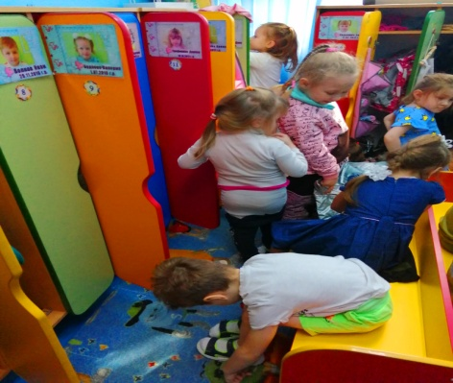
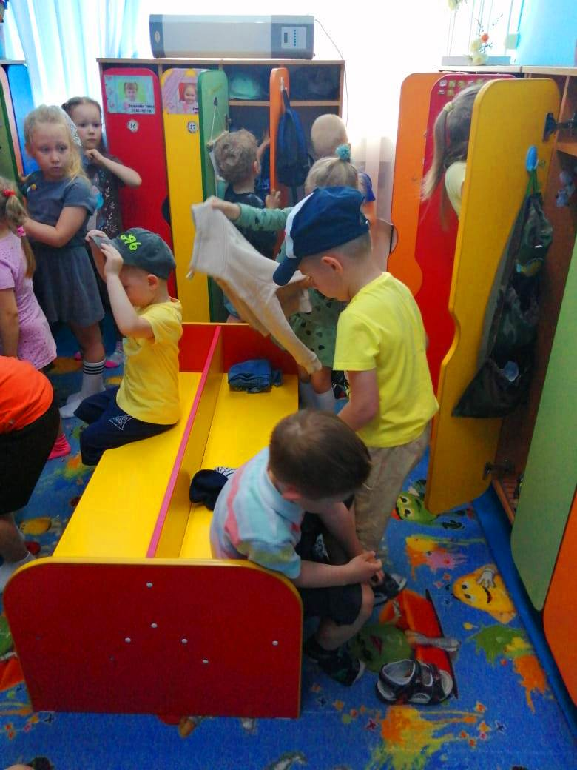
Визуализация (фотографии «Было» – «Стало»)
«Было»
«Стало»

Slide 11
Достигнутые результаты

Slide 12
Спасибо за внимание!

